Slide 1
Project 3 Simple DNS

Slide 2
Project Goal
Socket Programing Practice
DNS Server Protocol

Slide 3


Your Work
Message(Question)
Ptt.to
Message(Answer)
140.113.168.8
Client
Your DNS Server
bind to port 53
Ptt.to | 140.113.168.8
www.my_email_service.com | 127.0.0.1
… | …

Slide 4
Message Format
More about DNS Message Header
http://www.tcpipguide.com/free/t_DNSMessageHeaderandQuestionSectionFormat.htm
More about DNS Protocol
http://technet.microsoft.com/zh-tw/library/dd197470%28v=ws.10%29.aspx

Slide 5
Your Work
本次作業只需要處理A record。
不需要進行Recursive Query。
請同學參考simple_dns.py&project3.c的實作。

Slide 6
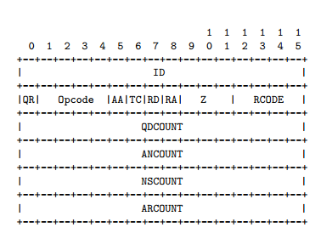
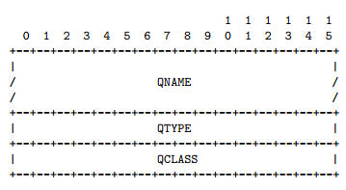
Your Work - Question
QR : 0 is request.
QTYPE: should use 0x0001 for this project. (Host (A) record)

Slide 7
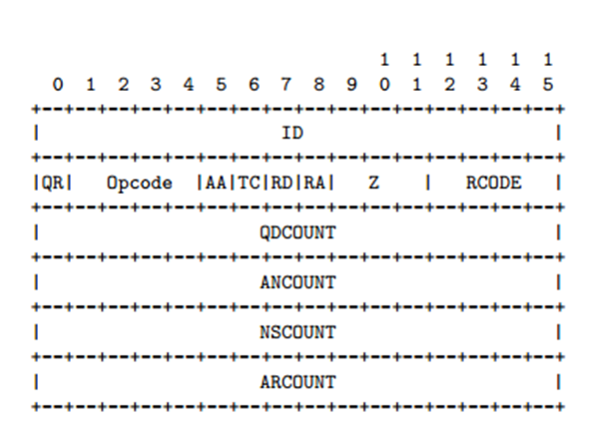
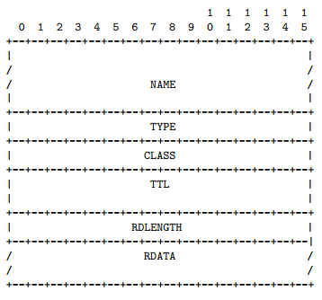
Your Work - Answer
QR : 1
RA : 1
ANCOUNT : 1
RCODE : 0x01 (found)
0x03 (not found)
TYPE : 0x0001
CLASS : 0x0001
Default TTL : 30
RDLENGTH : 0x0004
RDATA : ip address (ex.140.113.x.x)

Slide 8
Demo and Scoring
Demo at EC622
Correct program execution – 70%
Code explanation – 30%

Slide 9
Others
Install Pcman
apt-get install pcmanx-gtk2
Install Python
apt-get install python

Slide 10
Note
同學也可以使用Browser測試，而不用Pcman， 只是需要注意某些網站會有轉址的情形，若轉址後的domain name不在map內，則會找不到該網站。
請同學注意範例程式內的訊息來判斷網頁是否出現轉址的行為。
同學可以使用nslookup指令來查詢IP。

